Slide 1
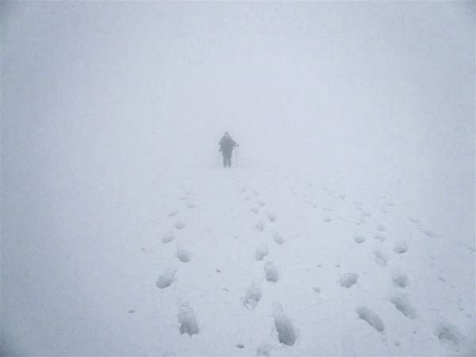
KAJETAN KOVIČ
Avtor Mačka Murija in plišastega medvedka Pikija Jakoba, ki je s svojim delom zaznamoval slovensko književnost druge polovice 20. stoletja.

Slide 2
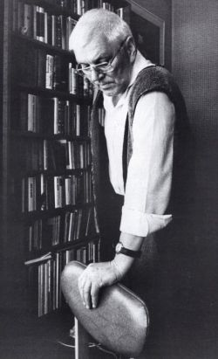
Odnos
poezija
Zakaj?

Slide 3
Bela pravljica
Križemsvet gredo stopinje,
križemsvet gazi po snegu.
Bogve, kdo je šel pred mano,
bogve, kdo za mano gre.
Vse poti so večno stare,
vse gredo nasproti smrti.
Vsem je na začetku rojstvo,
vsak korak je večno nov.
Križemsvet gredo stopinje,
križemsvet gazi po snegu.
Ena izmed njih je moja,
nanjo pada, pada sneg.

Slide 4
Vsebina pesmi
1. kitica: vsak človek gre svojo pot in nikoli ne vemo, kdo pred nami je to pot že prehodil, in kdo jo še bo za nami
2. kitica: rojstvo in smrt, vsaka stvar je nekaj novega
3. kitica: veliko neznanih poti, ena izmed njih je znana, a počasi izginja (staranje)

Slide 5
…
Naslov: nepričakovan (pravljica - nekaj lepega)
Čeprav hodimo iste poti je za vsakega življenje (to je tista črtica med letnicama na nagrobniku) edinstvena izkušnja. Ne moremo se izogniti staranju in smrti.

Slide 6
Zunanja zgradba
Križemsvet gredo stopinje,
križemsvet gazi po snegu.
Bogve, kdo je šel pred mano,
bogve, kdo za mano gre.
Vse poti so večno stare,
vse gredo nasproti smrti.
Vsem je na začetku rojstvo,
vsak korak je večno nov.
Križemsvet gredo stopinje,
križemsvet gazi po snegu.
Ena izmed njih je moja,
nanjo pada, pada sneg
Kitice (kvartina)
Verzi

Slide 7
Notranja zgradba
U _ U l U _ U l _ U
Križemsvet gredo stopinje,
križemsvet gazi po snegu.
Bogve, kdo je šel pred mano,
bogve, kdo za mano gre.
Vse poti so večno stare,
vse gredo nasproti smrti.
Vsem je na začetku rojstvo,
vsak korak je večno nov.
Križemsvet gredo stopinje,
križemsvet gazi po snegu.
Ena izmed njih je moja,
nanjo pada, pada sneg
Ponavljanje - anafora
Poosebitev
Zamenjan vrstni red
Podvojitev
Nepopolna stopica

Slide 8
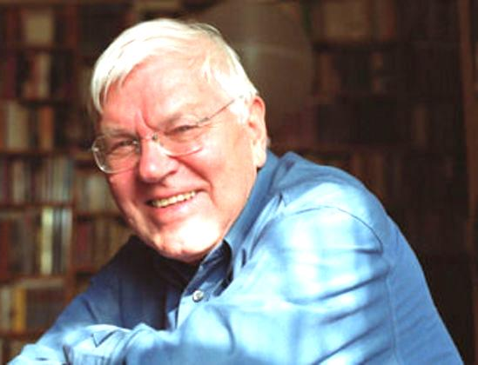
Kajetan Kovič
Slovenski pesnik, pisatelj,
prevajalec
*1931 v Mariboru
† 7. november 2014, Ljubljana
gimnazijo (Utonil bi)
prejel Prešernovo nagrado
obdobje književnosti po drugi svetovni vojni

Slide 9
dela

Slide 10
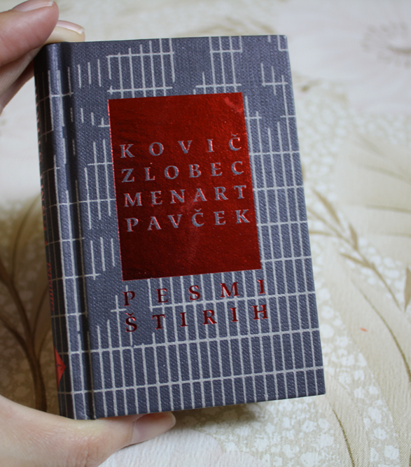

Slide 12
viri
http://www.gorniki-brestanica.si/opisi/2010_sonnblick.html
http://bralnica.blogspot.com/2012/12/pesmi-stirih-kajetan-kovic.html
http://www.filidaquilone.it/num009milic.html
http://www.dijaski.net/slovenscina/snov-zapiski-knjizevnost.html?r=slo_snk_literarna_teorija_04.doc
file:///C:/NEZA/URN-NBN-SI-doc-KBFKWHJS.pdf
https://www.youtube.com/watch?v=v7vzwIqsQFo
https://www.youtube.com/watch?v=Goz42M4tpoY
http://med.over.net/forum5/read.php?151,6457007
http://www.delo.si/kultura/nominiranci-za-veronikino-nagrado-so-razkriti.html

